Slide 2
Содержание

Slide 3
О продукте

Slide 4
Наши клиенты

Slide 32
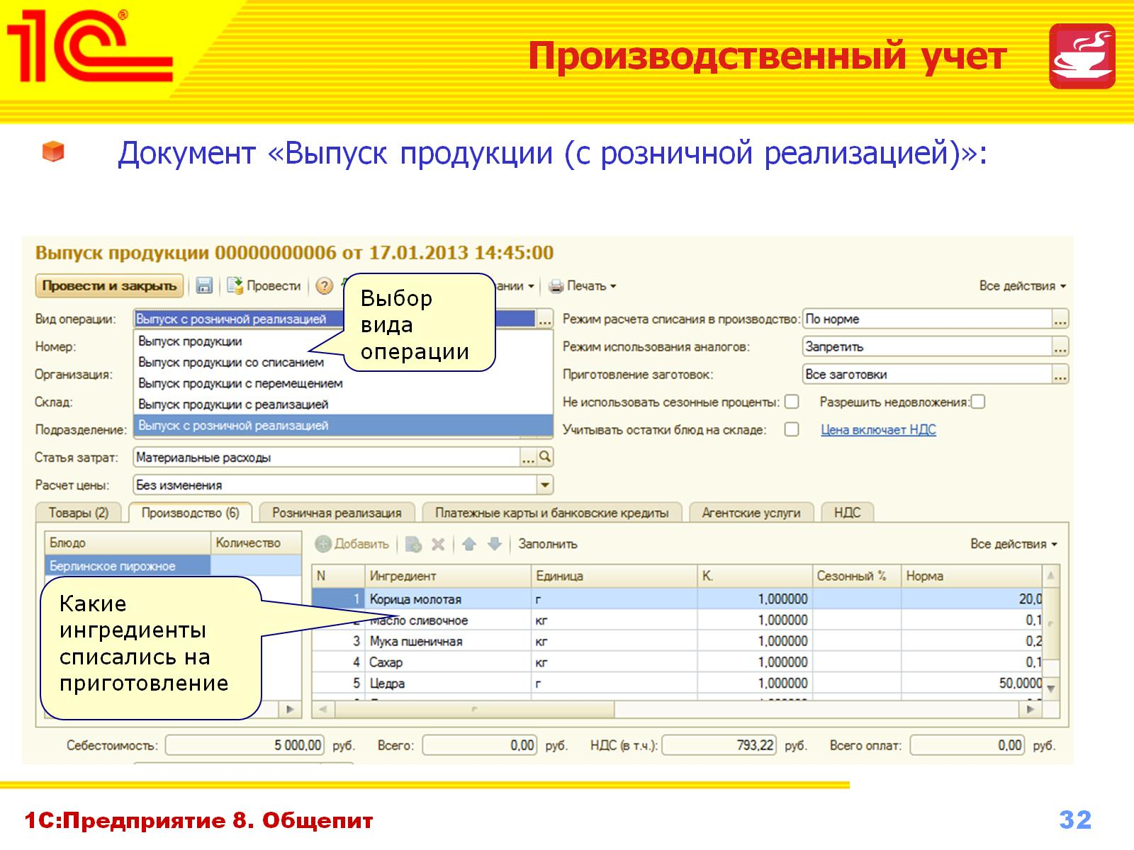

Slide 44
Спасибо за внимание!

